Slide 1
SPACE INVADER
B11107110 吳亮穎

Slide 2
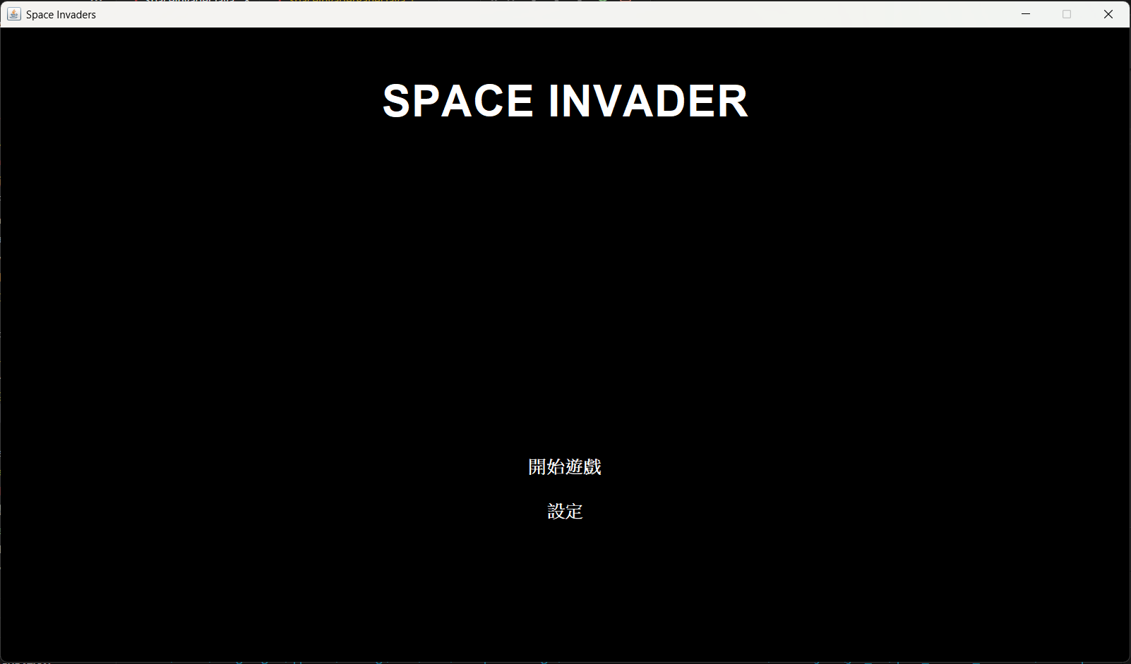
遊戲介紹 – 開始介面

Slide 3
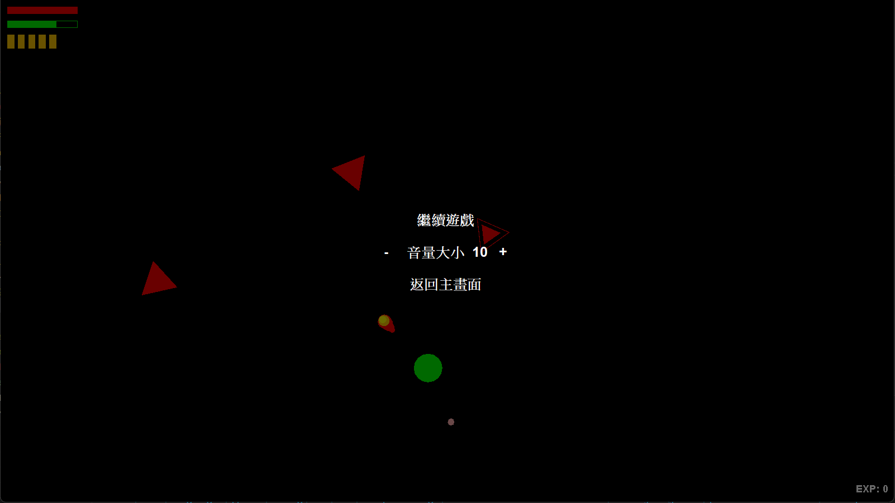
遊戲介紹 - 設定介面

Slide 4
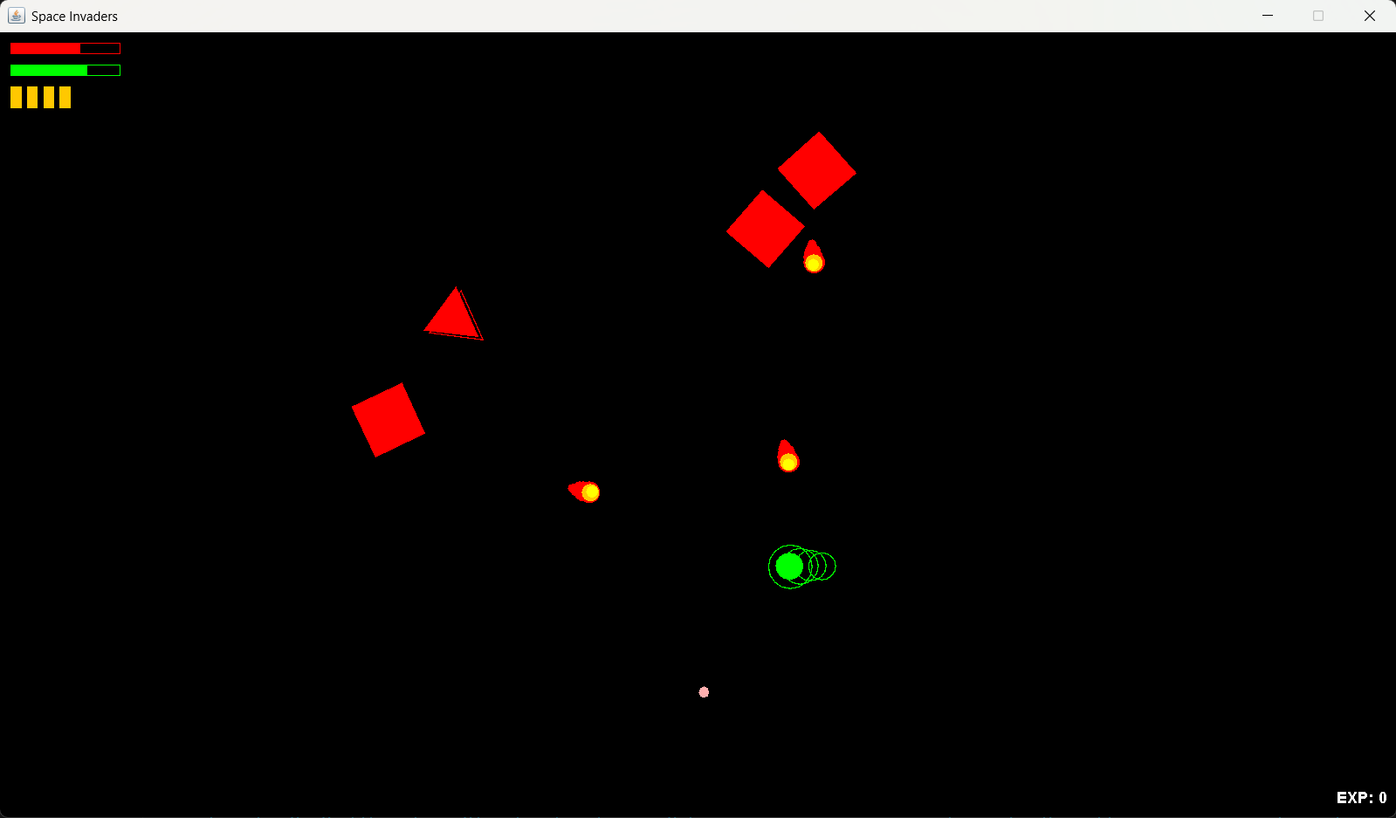
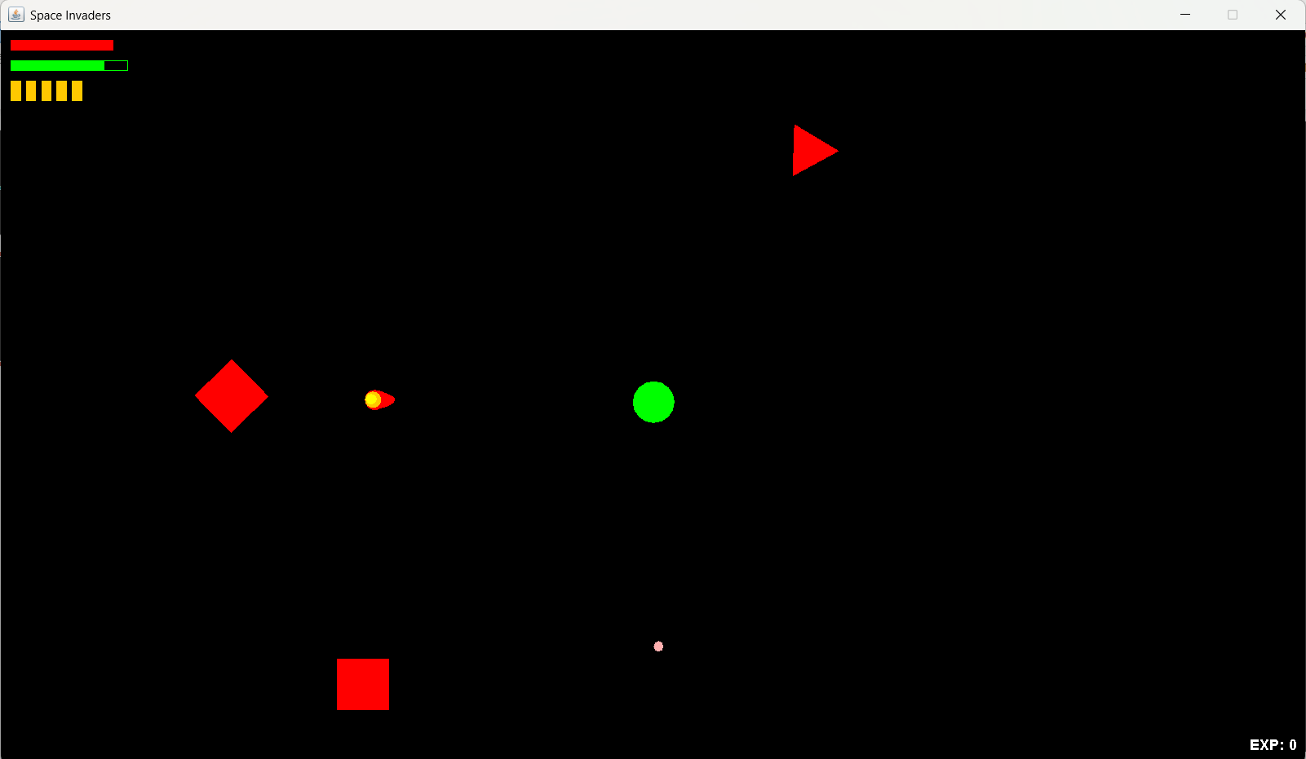
遊戲介紹 - 操作
WASD ：移動
滑鼠左鍵 ：攻擊
Space ：翻滾
R ：恢復血量

Slide 5
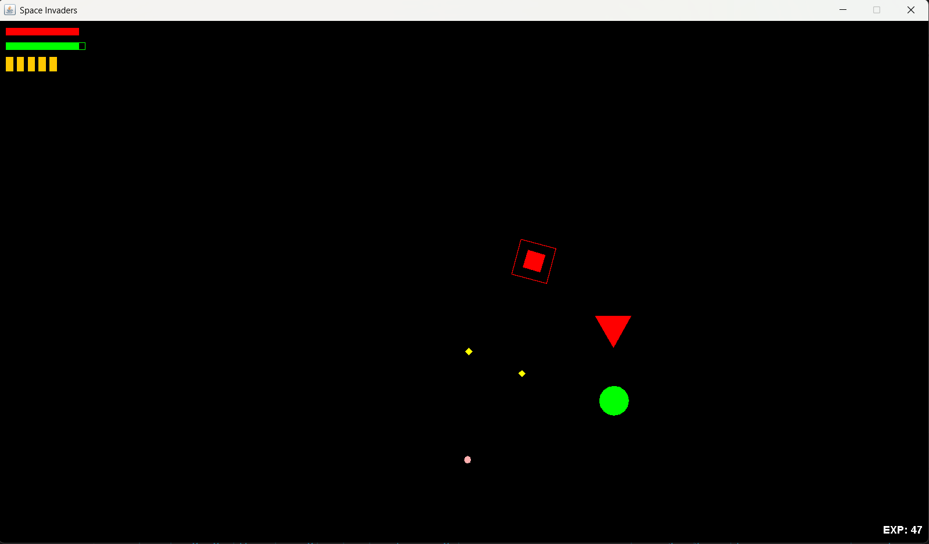
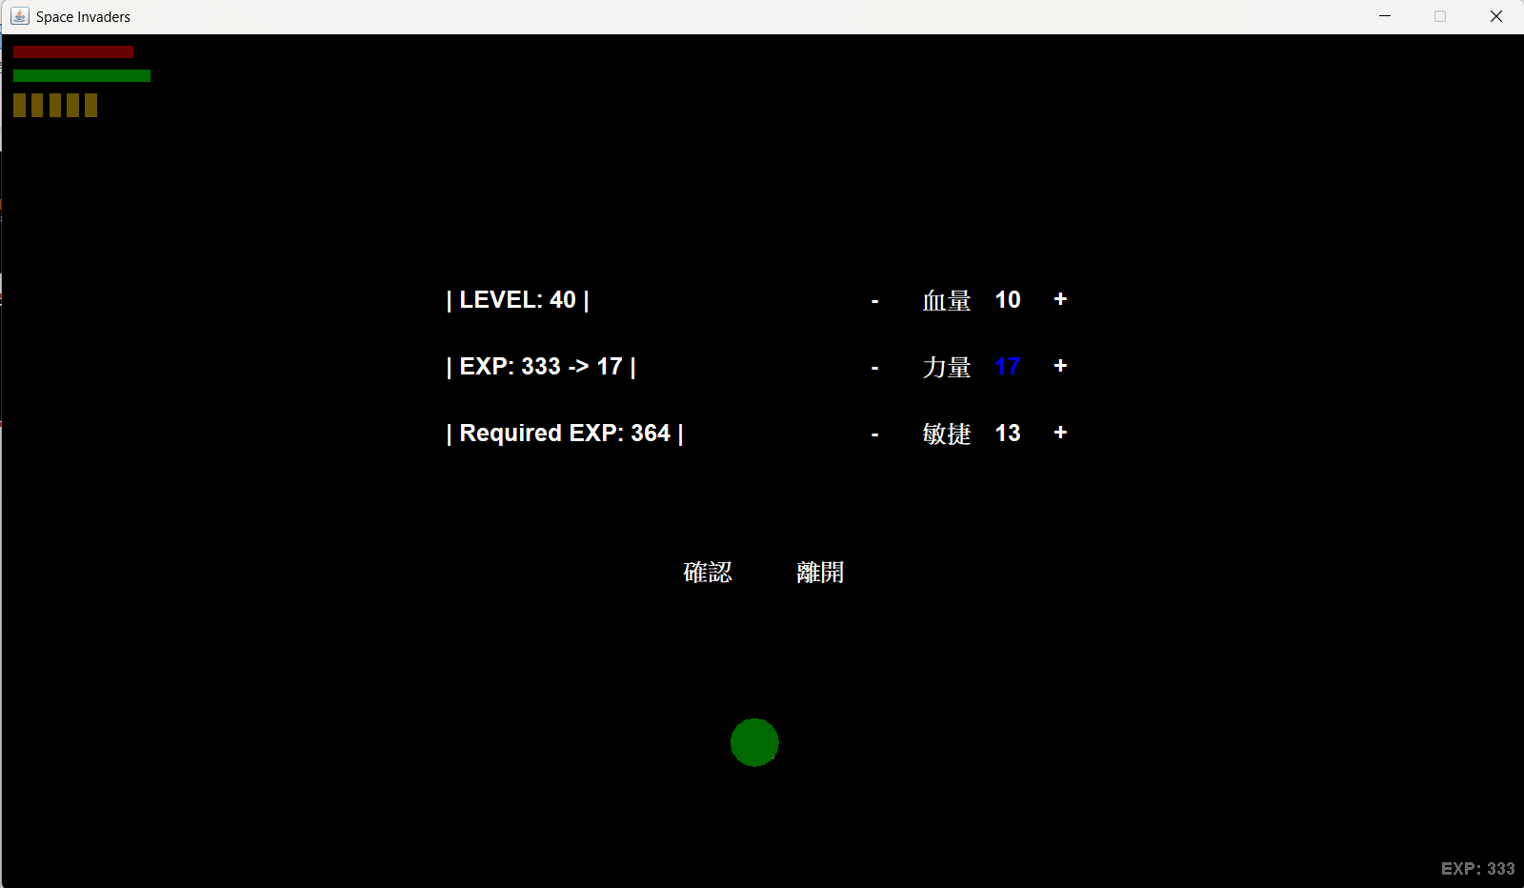
遊戲介紹 - 流程
打倒敵人獲取經驗值
E ：使用篝火
升級

Slide 6
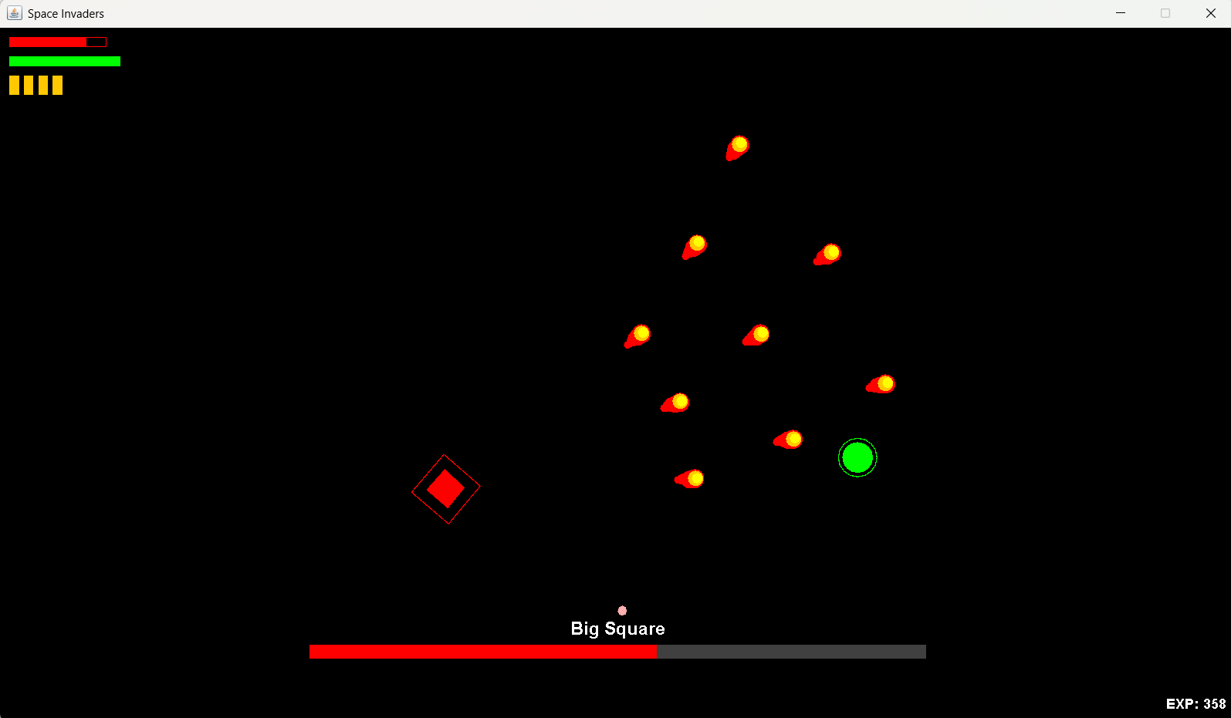
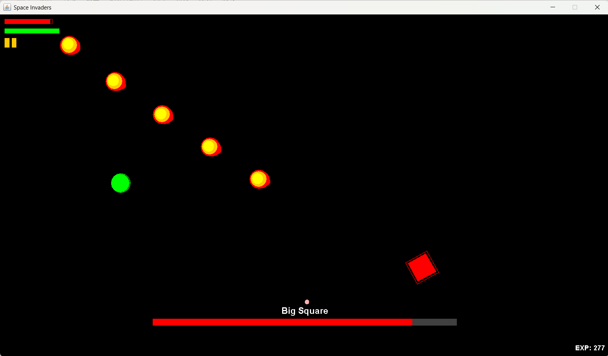
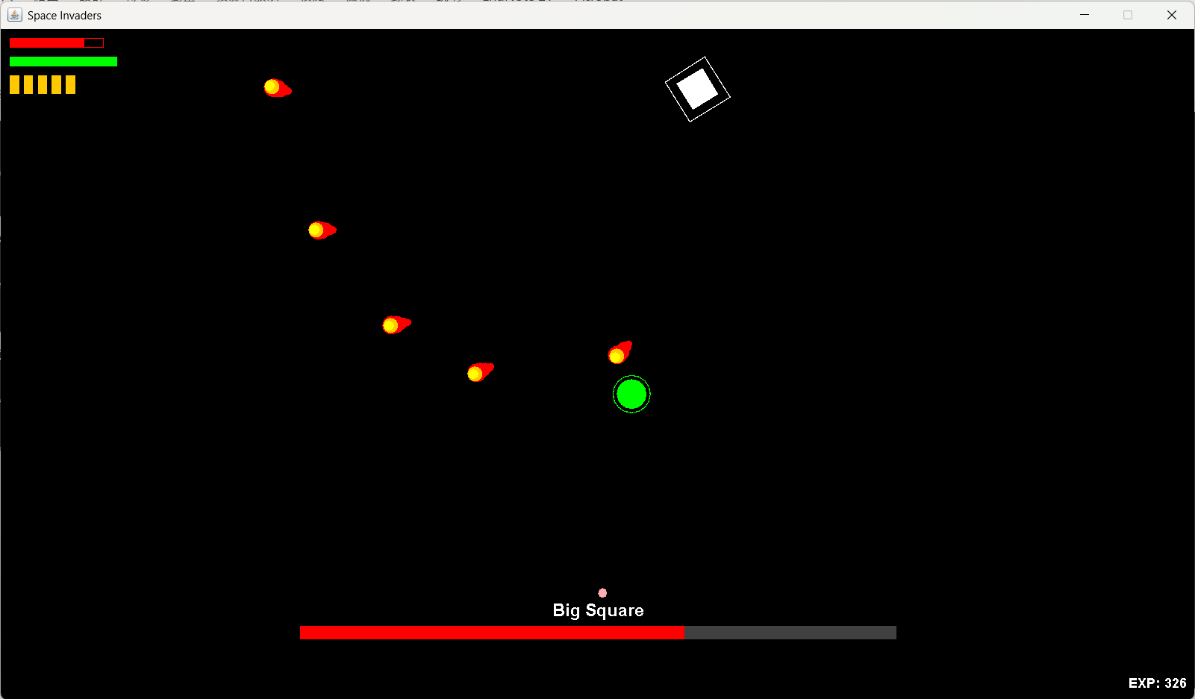
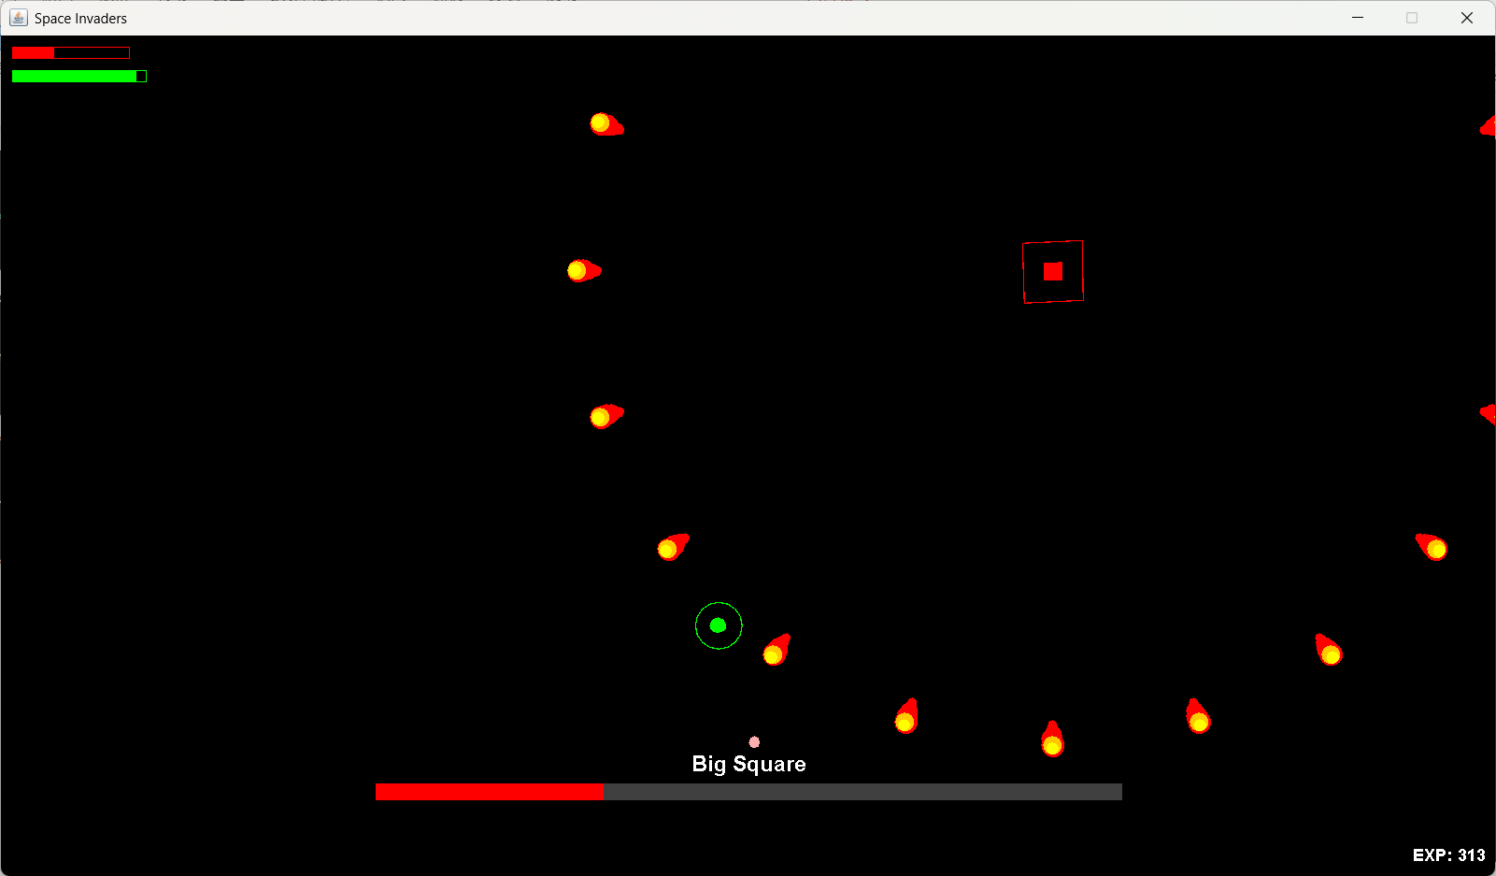
遊戲介紹 - Boss

Slide 7
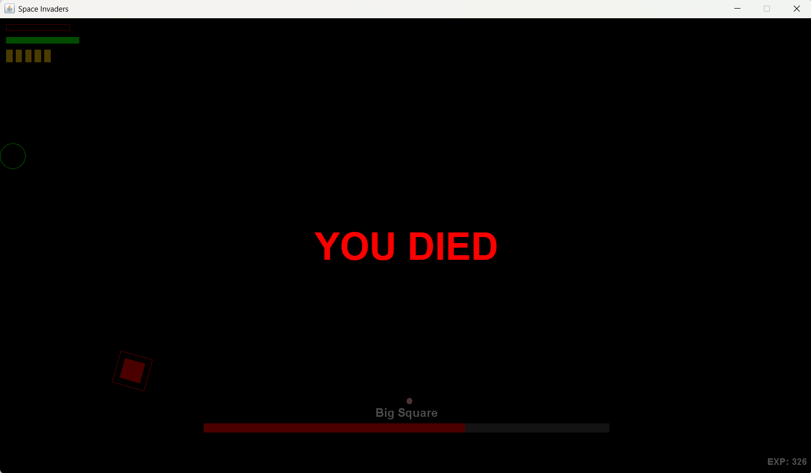
遊戲介紹 - 死亡
玩家死亡

Slide 8
程式介紹
SpaceInvader：遊戲主程式
SpaceInvaderPanel：偵測玩家輸入、管理遊戲進行的各項邏輯
StartPanel：顯示遊戲的開始畫面
SettingPanel：顯示遊戲的設定畫面
LevelUpPanel：顯示遊戲的升級畫面
GameOverPanel：顯示遊戲失敗的畫面
MusicPlayer：管理背景音樂、音效的播放

Slide 9
程式介紹
MusicPlayer：管理背景音樂、音效的播放
Constants：遊戲的各個參數、玩家和敵人的能力值
PlayerUI：繪製有關玩家的UI

Slide 10
程式介紹
Player：處理玩家繪製、移動、翻滾、攻擊、受傷、獲取經驗的判斷
Enemy：處理敵人繪製、移動、翻滾、攻擊、受傷、獲取經驗的判斷
Triangle
BigTriangle
Square
BigSquare
Bullet：處理玩家、敵人子彈的移動、碰撞
Explode：處理玩家、敵人子彈爆炸的碰撞
Coin：處理經驗值的移動、碰撞

Slide 11
Thank You

